Slide 2
Rilancio Italia Mercato OTG

Slide 3
L’Italia si unisce ai nostri mercati OTG dall’1 febbraio 2023.

Slide 5
Cosa devo fare per continuare a ricevere le mie provvigioni?

Slide 6
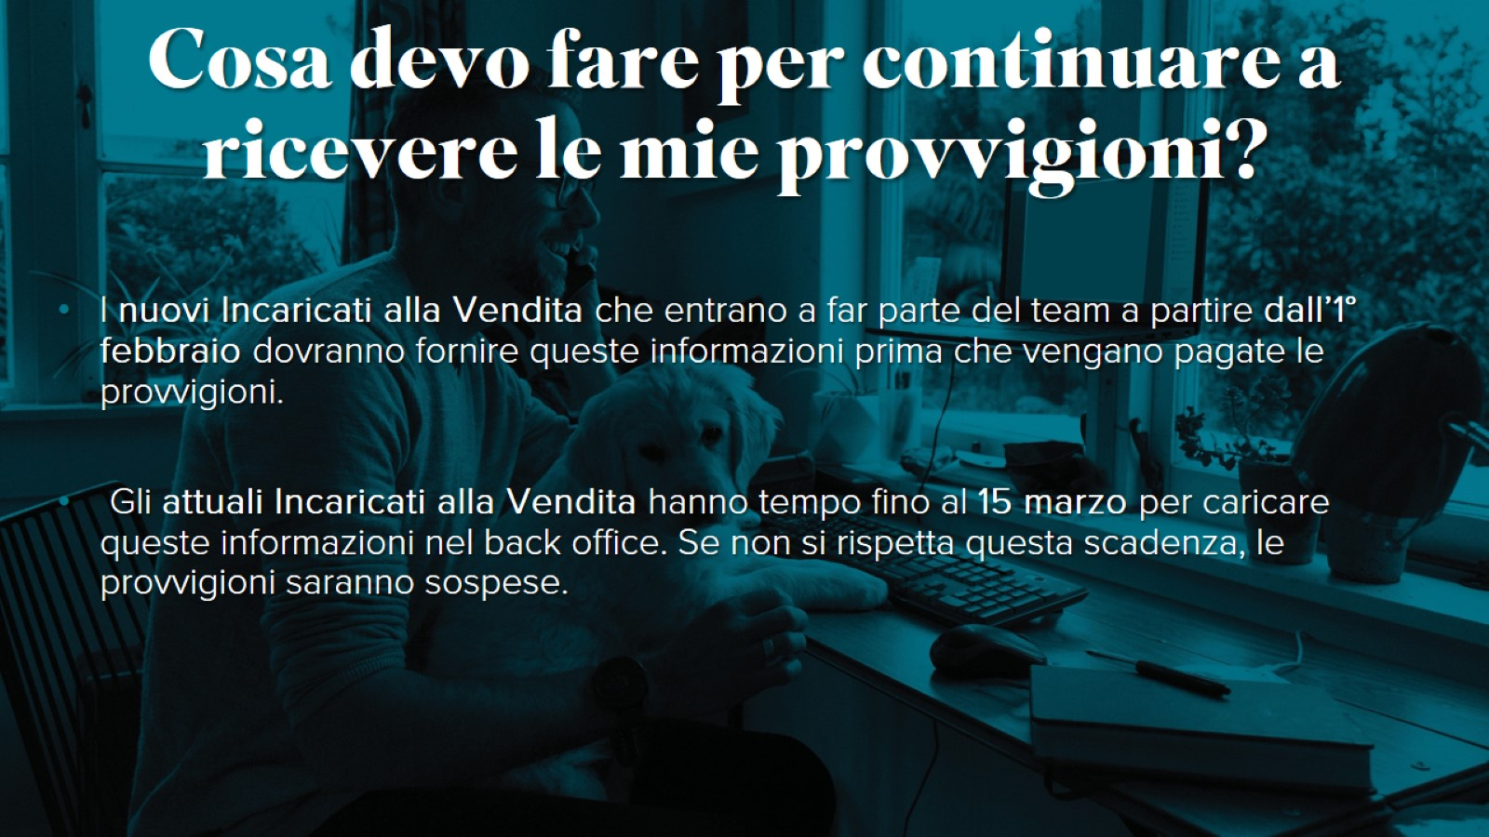
Cosa devo fare per continuare a ricevere le mie provvigioni?

Slide 7
Cataloghi OTG e NFR

Slide 8
Domande

Slide 9
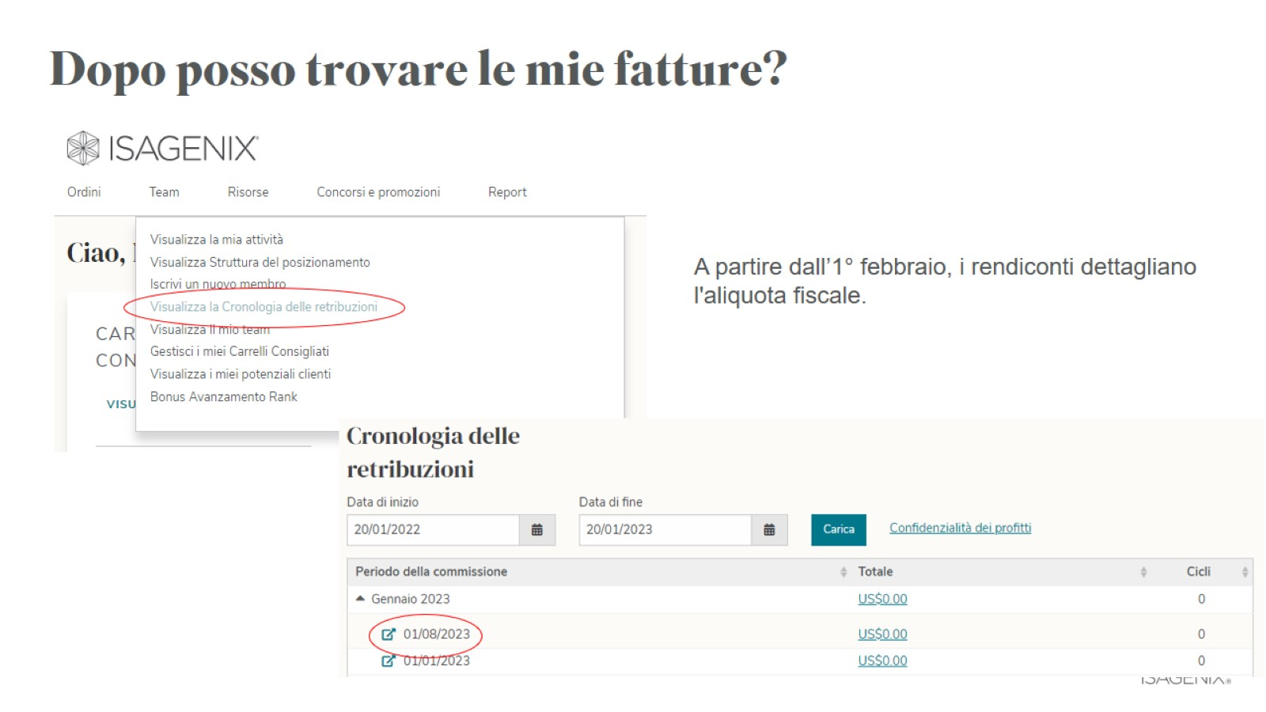
Dopo posso trovare le mie fatture?

Slide 10
Dove posso caricare i documenti e le informazioni?

Slide 11
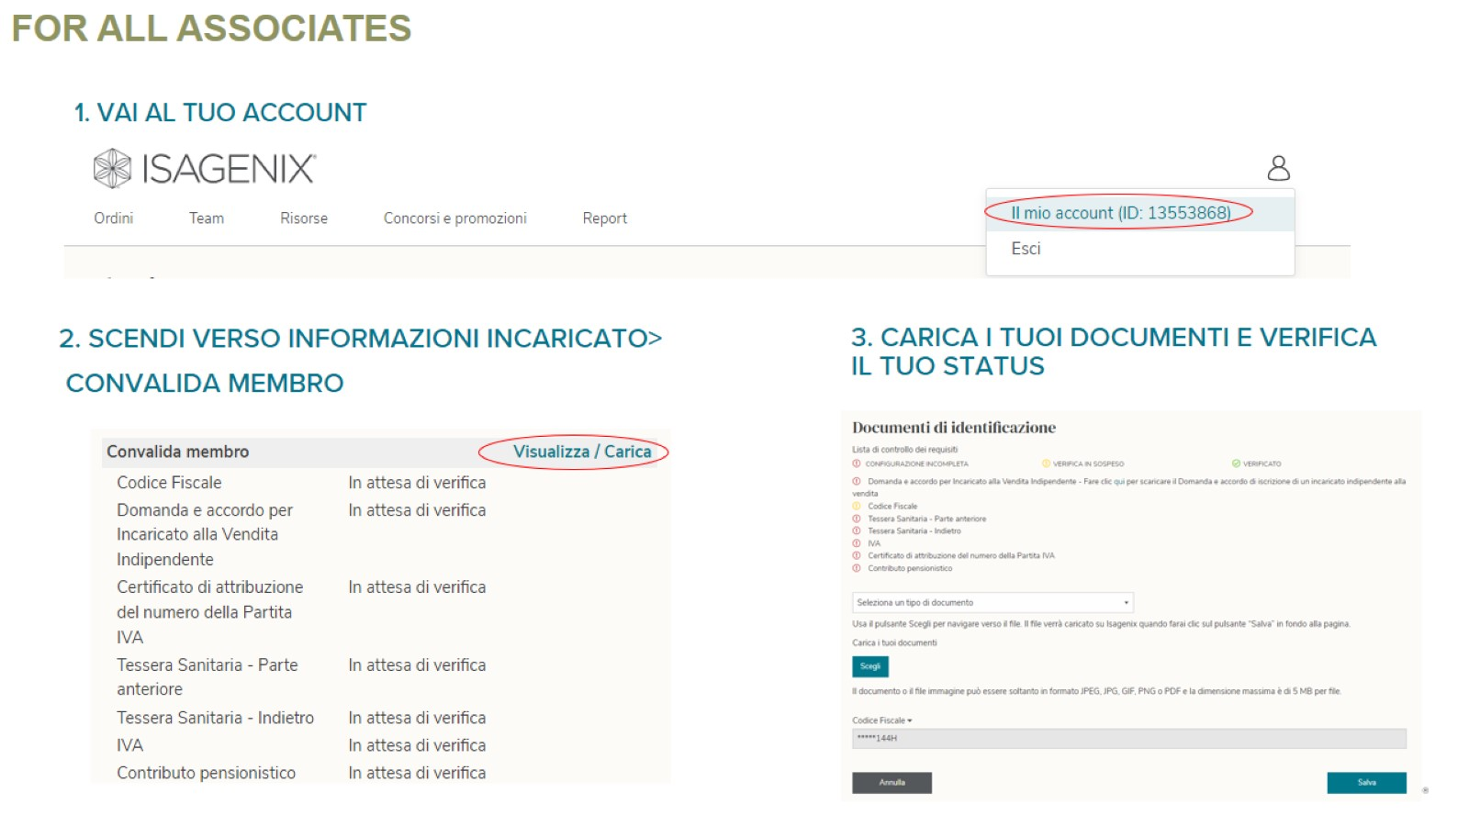

Slide 12
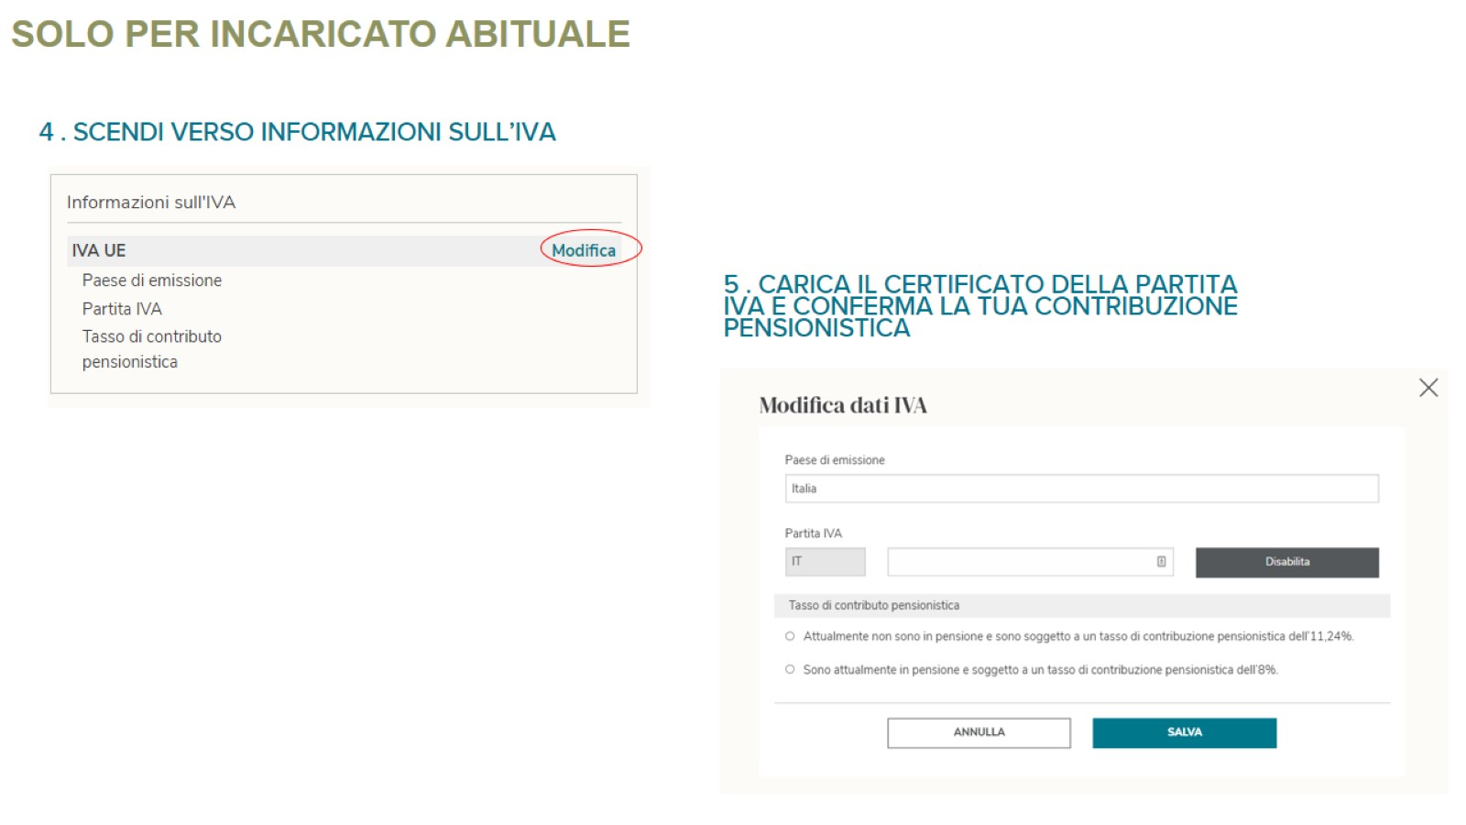

Slide 13
Cosa succede se il mio reddito annuale supera la soglia e divento un Incaricato Abituale?

Slide 14
Che cos'è la DOMANDA E ACCORDO DI ISCRIZIONE DI UN INCARICATO INDIPENDENTE ALLA VENDITA?

Slide 15
Cos'è il tesserino?

Slide 16
